Slide 1

AULA 5 · DESENVOLVIMENTO DE APLICAÇÕES
Introdução à Programação Orientada a Objetos com Dart
Como transformar um problema do mundo real em código?
Hoje vamos descobrir como o Dart nos ajuda a modelar a realidade em estruturas de código organizadas, reutilizáveis e poderosas.

Slide 2

O que veremos hoje
01
POO & Classe como molde
Objeto, instância e estado
02
Atributos e Métodos
Estado + comportamento de um objeto
03
Construtores
Posicionais, nomeados e boas práticas
04
Abstração & Encapsulamento
Esconder complexidade e proteger dados

Slide 3


Classe, Objeto e Instância
Uma classe é o molde — ela define quais informações e comportamentos um objeto terá. Um objeto é a instância concreta criada a partir desse molde.
class Aluno {
String nome;
int idade;
String curso;
void estudar() {
print('$nome está estudando.');
}
}
var aluno1 = Aluno();
aluno1.nome = 'Carlos';
aluno1.idade = 20;
aluno1.curso = 'Dev. de Sistemas';
aluno1.estudar();
💡 Pense na classe Aluno como a planta baixa de um apartamento. Cada aluno criado é um apartamento diferente, construído com o mesmo projeto.

Slide 4

Atributos, Estado e Métodos
🗂 Atributos
📸 Estado
⚙️ Métodos
São as características do objeto — os dados que ele armazena, como nome, idade e curso.
O conjunto de valores dos atributos em um dado momento define o estado atual do objeto.
São as ações que o objeto pode executar, como estudar(). Eles definem o comportamento.
Estado
Valores atuais derivados dos atributos.
Atributos
Comportamento
Dados do objeto, definem suas características.
Ações executadas pelos métodos do objeto.

Slide 5
O Problema da Inicialização Manual
Atribuir cada atributo manualmente é verboso e propenso a erros. O construtor resolve isso: ele inicializa o objeto no momento da criação, de forma concisa e segura.
Com this.nome no construtor, o Dart já faz a atribuição automaticamente — sem repetição de código.
class Aluno {
String nome;
int idade;
double nota;
// Construtor posicional
Aluno(this.nome, this.idade, this.nota);
void estudar() {
print('$nome está estudando.');
}
}
// Criação direta e limpa
var aluno = Aluno('Carlos', 20, 8.5);

Slide 6

Parâmetros Posicionais × Nomeados
Posicional
class Aluno {
String nome;
int idade;
double nota;
Aluno({
required this.nome,
required this.idade,
required this.nota,
});
}
var aluno = Aluno(
nome: 'Carlos',
idade: 20,
nota: 8.5,
);
Aluno('Carlos', 20, 8.5);
Rápido, mas a ordem importa. Difícil de ler quando há muitos parâmetros.
Nomeado ✓ Recomendado
Aluno(
nome: 'Carlos',
idade: 20,
nota: 8.5,
);
Mais legível, ordem livre e required garante null safety.
💬 Em Flutter, quase todos os widgets usam parâmetros nomeados. Adotar essa prática agora facilita muito o aprendizado futuro!

Slide 7
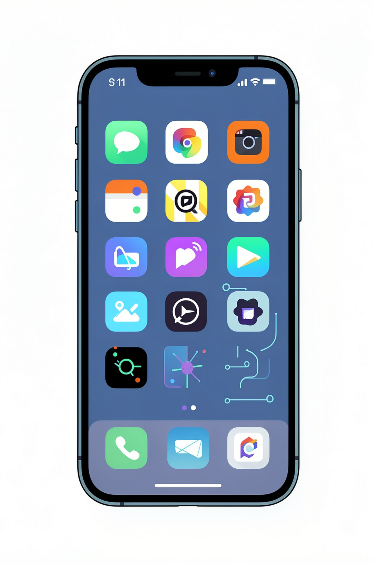
Abstração: Escondendo a Complexidade
Você liga para alguém no celular sem saber como o sinal é transmitido. Isso é abstração: expor apenas o que o usuário precisa usar, ocultando a complexidade interna.
Na classe Celular, o método fazerLigacao() expõe uma ação simples. O que acontece "por baixo" não interessa a quem usa.
class Celular {
String modelo;
Celular(this.modelo);
void fazerLigacao() {
print('Realizando ligação...');
}
void enviarMensagem(String texto) {
print('Enviando: $texto');
}
}
var meuCelular = Celular('Galaxy S24');
meuCelular.fazerLigacao();

Slide 8

Encapsulamento: Protegendo os Dados
Sem encapsulamento, qualquer código pode definir um saldo negativo diretamente. Com o prefixo _, o atributo se torna privado — acessível apenas via métodos controlados.
class Conta {
double _saldo = 0;
void depositar(double valor) {
if (valor > 0) {
_saldo += valor;
}
}
double consultarSaldo() {
return _saldo;
}
}
var conta = Conta();
conta.depositar(500);
print(conta.consultarSaldo()); // 500.0
Problema
Solução
conta.saldo = -999; — ninguém impede!
_saldo privado + método depositar() com validação.

Slide 9
Exemplo Completo: Classe Produto
Leia o código abaixo e identifique: classe, atributos, construtor nomeado, métodos e o estado do objeto após cada chamada.
class Produto {
String nome;
double preco;
Produto({
required this.nome,
required this.preco,
});
void exibirProduto() {
print('$nome - R$ $preco');
}
void aplicarDesconto(double percentual) {
preco -= preco * percentual / 100;
}
}
void main() {
var produto = Produto(
nome: 'Notebook',
preco: 3500,
);
produto.exibirProduto(); // R$ 3500.0
produto.aplicarDesconto(10);
produto.exibirProduto(); // R$ 3150.0
}
1
Classe & Atributos
Produto com nome e preco
2
Construtor Nomeado
required garante inicialização segura
3
Métodos
exibirProduto() e aplicarDesconto()
4
Estado Mutável
O preço muda após o desconto — o objeto tem novo estado

Slide 10



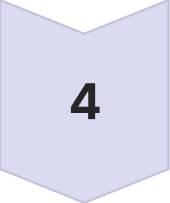
Desafio & Revisão
🏆 Desafio
Conceitos da Aula
Crie a classe Funcionario com os atributos nome, cargo e salario. Implemente os métodos exibirDados() e aumentarSalario(double percentual). Instancie usando parâmetros nomeados e teste o aumento.
Classe & Objeto
❓ Perguntas de Revisão
Estado & Comportamento
Qual a diferença entre classe e objeto?
O que é o estado de um objeto?
Por que usar parâmetros nomeados?
Como o _ protege um atributo?
Construtores
Abstração & Encapsulamento
Na Aula 6, avançaremos para polimorfismo e sobrescrita de métodos com @override.

